Slide 1
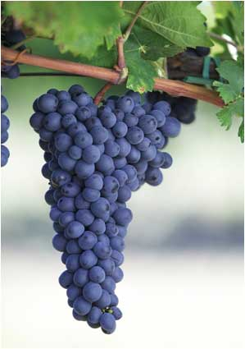
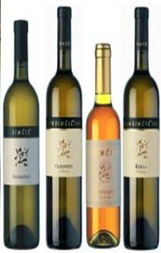
V i n o

Slide 2
Vino je poljoprivredno-prehrambeni proizvod dobiven potpunim ili djelomičnim vrenjem mošta ili masulja dobivenog od grožđa plemenite vinove loze Vitis vinifera

Slide 3
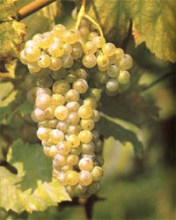
Graševina ili Talijanski rizling

Slide 4
Frankovka (crna, bijela)

Slide 5
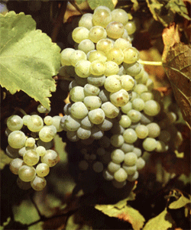
Silvanac zeleni

Slide 6
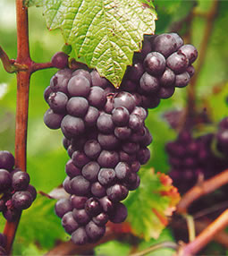
Pinot (bijeli, sivi, crni)

Slide 7
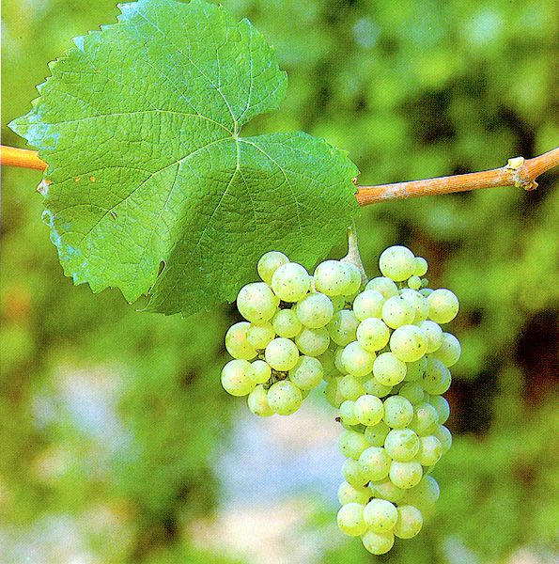
Rajnski rizling

Slide 8
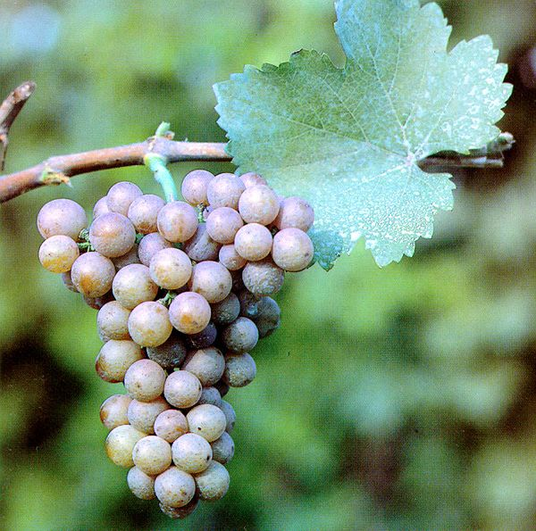
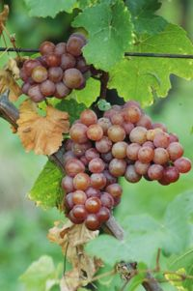
Traminac (mirisavi, crveni)

Slide 9
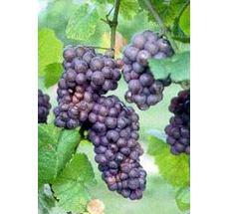
Burgundac (crni, bijeli)

Slide 10
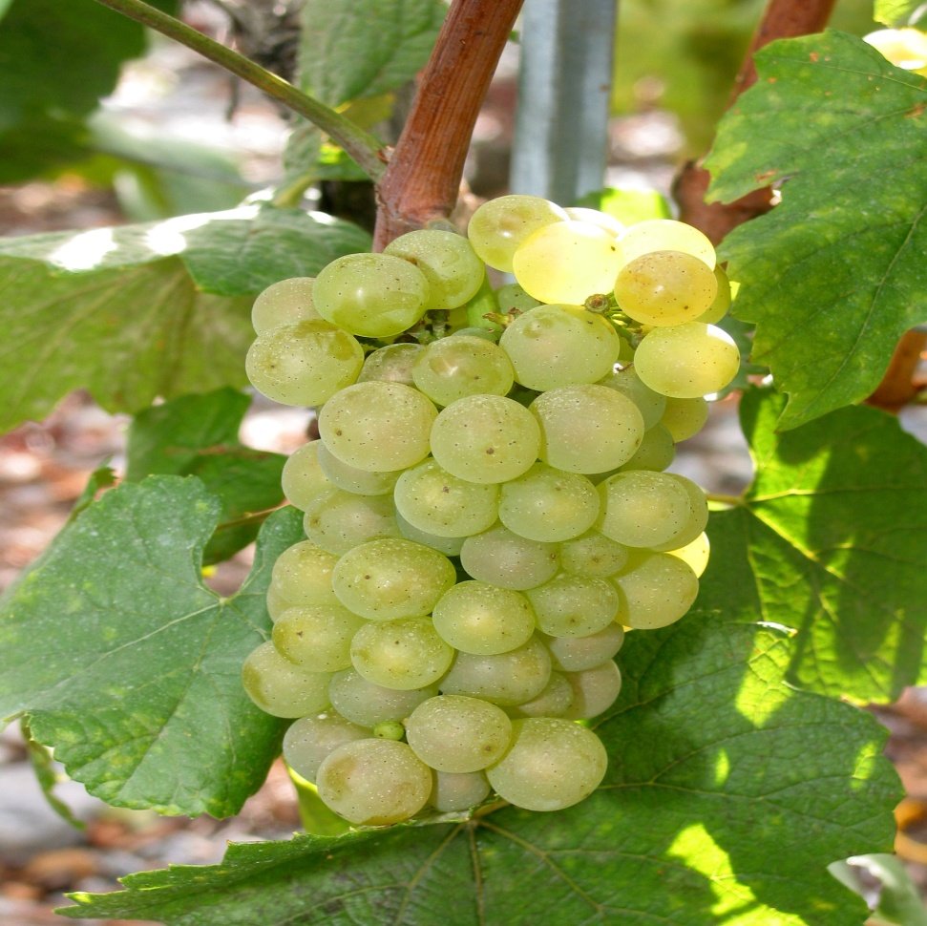
Chardonnay

Slide 11
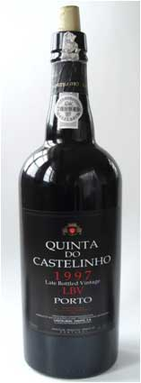
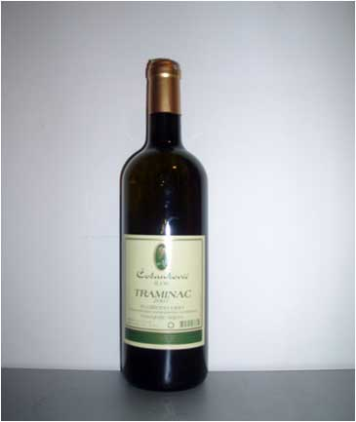
Porto boca

Slide 12
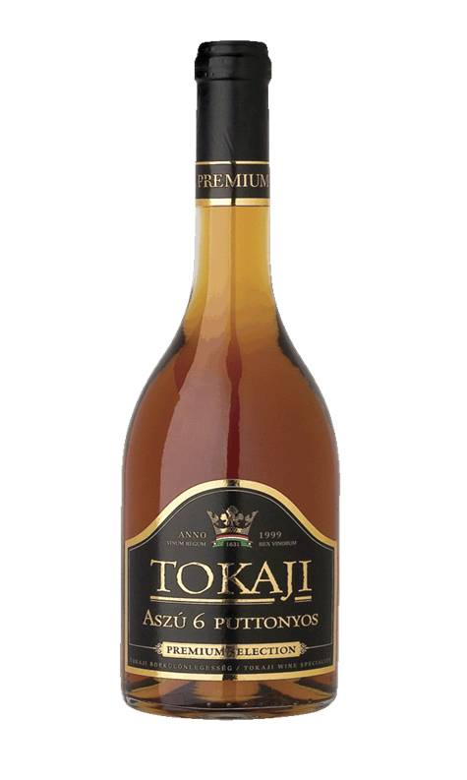
Boca butelja, tokaj boca

Slide 13
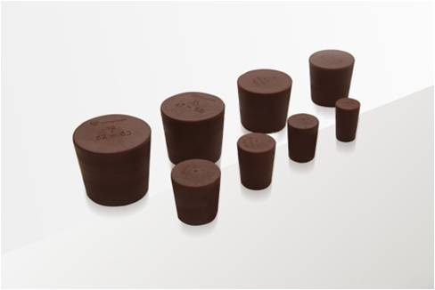
Krunski čep, plastični čep, pluteni čep

Slide 14
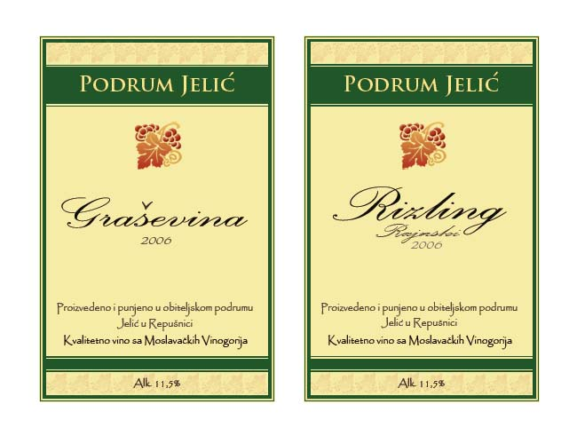
Etikete – osobne iskaznice vina

Slide 16
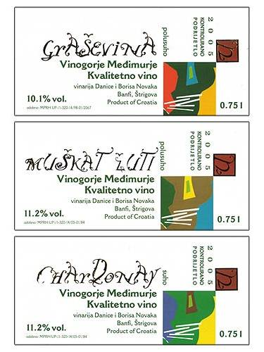

Slide 17
Čaša za crno vino

Slide 18
Čaša za bijelo vino

Slide 19
Čaša za pjenušac

Slide 20
Čaša za likersko vino

Slide 21
Živjeli!
U slast.

